Slide 1
Aplikacje internetowe i rozproszone - projekt
Prowadzący: Dr inż. Henryk Maciejewski

Slide 2
Temat: Testowanie czy zadana liczba jest pierwsza.
Członkowie grupy: Bartosz Miącz 200784
Tomasz Stankiewicz 180362
Stanisław Nowak 200761
Łukasz Sobolak 200666
Kamil Matusiak 200709
Paweł Brodziak 200749

Slide 3
Omówienie tematu i cel projektu
Temat: Testowanie czy zadania liczba jest pierwsza.
Cel: Stworzenie aplikacji, udostępniającą poprzez przeglądarkę WWW funckjonalność ujętą w temacie, działąjącą jako klaster obliczeniowy.

Slide 4
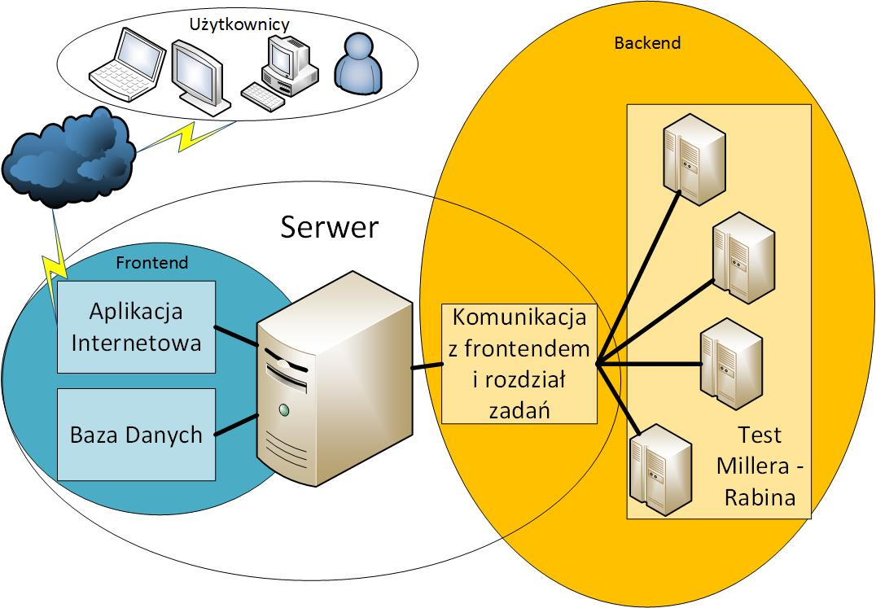
Architektura systemu

Slide 5
Backend – strona serwera
Klasyczna architektura master-slave,
Realizuje algorytm Millera-Rabina,
Ze światem zewnętrznym komunikuje się przez konsolę wywołania.

Slide 6
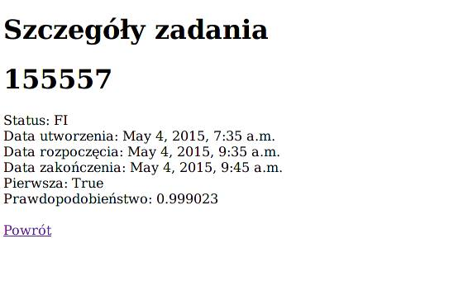
Frontend – strona klienta

Slide 7
Prezentacja działania

Slide 8
Problemy
komunikacja pomiędzy master’em i slave’ami!

Slide 9
Doświadczenia i wnioski
wzrost ilości nodów nigdy nie pogarsza czasu wykonywania obliczeń,
wzrost ilości nodów poprawia czas wykonywania obliczeń przy małym ziarnie podziału,
rozwiązanie optymalne – ilość testów nieznacznie większa od ilości node’ów.

